Slide 1
Занятие по окружающему миру «Звездный мир». 1-7 слайды
Выполнила ст.воспитатель Ставицкая Е.И.
НОУ «Лицей»

Slide 2
Как рассказать детям о звездах? Это вопрос не такой уж и сложный Главное здесь-это игра. Немного загадок ,истории-да. Можно добавить яркий показ- И сочетать интересный рассказ. Немного размяться-в ракете промчаться, И до земли обратно добраться. Звезды, планеты, луна ,космодром Юрий Гагарин, первый полет Белка и Стрелка, кошки-собаки Как интересна Вселенная наша. Черные дыры и к ним-телескопы Спутников можно увидеть полеты, И голубую планету-Земля, Это наш дом-для тебя и меня.
Автор-Ставицкая Е.И.

Slide 3
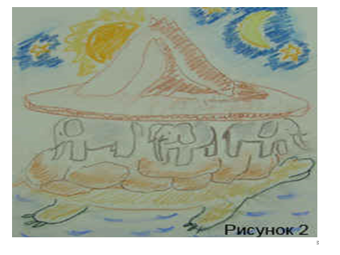

Slide 4
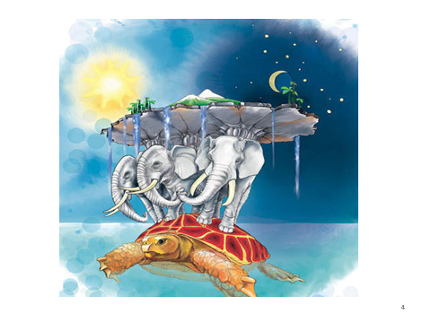

Slide 5
